Slide 1




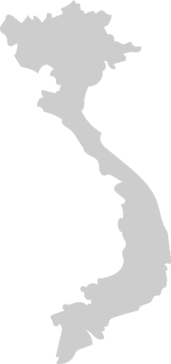
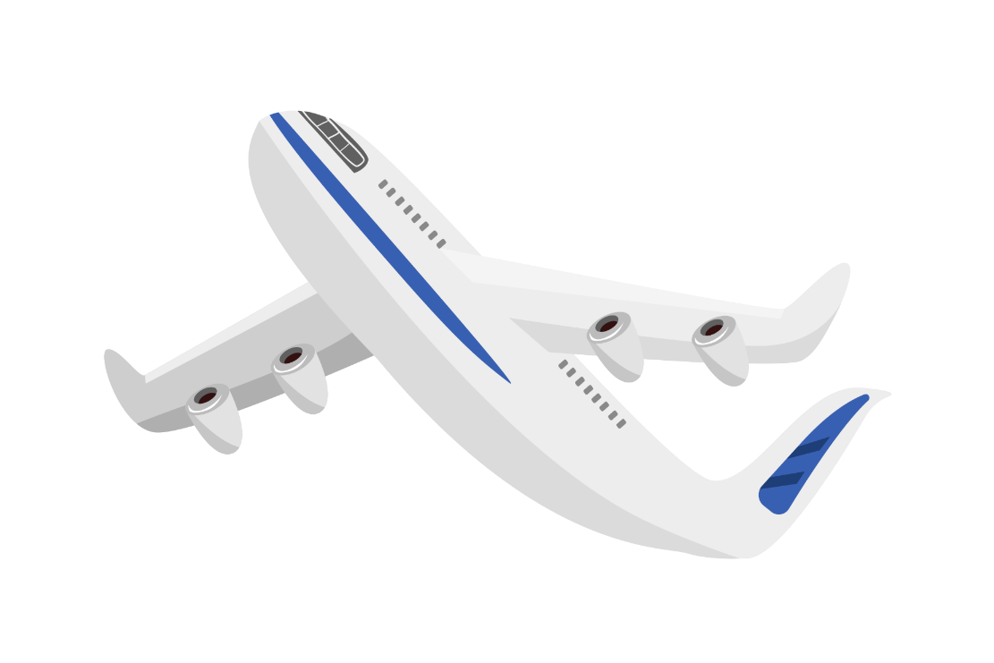
LTVC
MRVT
Du lịch – Thám hiểm
MRVT
Du lịch – Thám hiểm

Slide 2









01
KHỞI ĐỘNG
02
NỘI DUNG
KHÁM PHÁ
03
LUYỆN TẬP
04
VẬN DỤNG

Slide 3

KHỞI ĐỘNG

Slide 4




Thám hiểm á…
Năm sau, tớ sẽ đi du lịch Trái Đất.
Du lịch cơ!!!

Slide 5
KHÁM PHÁ

Slide 6




Những hoạt động nào được gọi là du lịch?
Đi chơi ở công viên gần nhà
Đi chơi xa để nghỉ ngơi ngắm cảnh
Đi làm việc xa nhà

Slide 7

Tìm những từ gần nghĩa với du lịch?
Du ngoạn, tham quan, ngao du, nghỉ mát, thưởng ngoạn…

Slide 8

Thám hiểm là gì?
Tìm hiểu về đời sống của nơi mình ở
Đi chơi xa để xem phong cảnh
Thăm dò, tìm hiểu những nơi xa lạ, khó khăn, có thể nguy hiểm.

Slide 9

Em hãy tìm những từ gần nghĩa với từ thám hiểm trong các từ sau:
khám phá, chinh chiến, thăm dò, thám thính, chinh phục, tìm tòi, khảo sát,…
Khám phá, thăm dò, chinh phục, tìm tòi, khảo sát.

Slide 10
LUYỆN TẬP

Slide 11

Em hiểu câu Đi một ngày đàng, học một sàng khôn nghĩa là gì?
Chúng ta phải chịu khó đi nhiều nơi để học hỏi, để mở rộng tầm hiểu biết của mình.

Slide 12
Tìm những câu thành ngữ, tục ngữ, ca dao có ý nghĩa tương tự.
Đi một buổi chợ học một mớ khôn.
Đi cho biết đó biết đây
Ở nhà với mẹ biết ngày nào khôn.

Slide 13



CÙNG EM
DU LỊCH
SÔNG NƯỚC
DU LỊCH
SÔNG NƯỚC

Slide 14
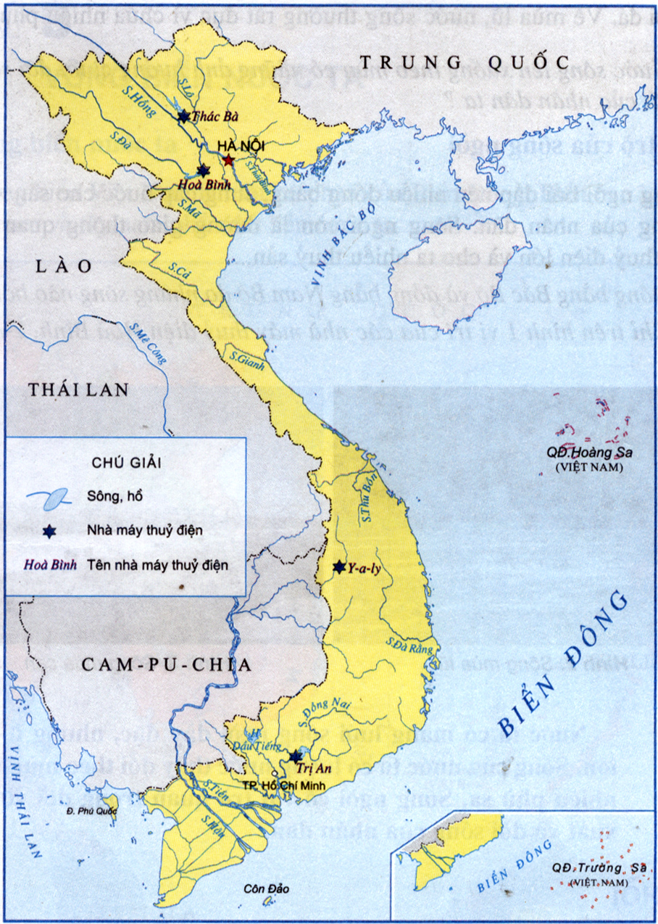

Sông Hồng
Sông Cầu
Sông gì đỏ nặng phù sa?
Sông Bạch Đằng
Sông Mã
Sông Đáy
Sông Lam
Sông Cửu Long
Sông Tiền
Sông Hậu
Notes:
Bấm vào tên sông để biết đáp án chính xác ko → chờ 2s để bảng x biến mất nếu đó là đáp án sai

Slide 15
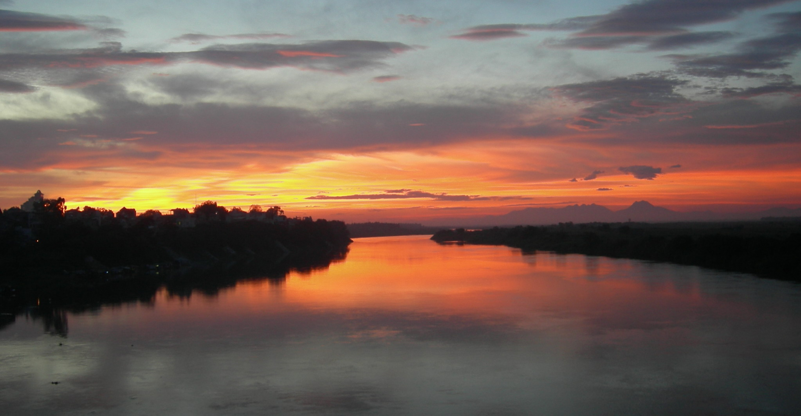
SÔNG HỒNG

Slide 16
Sông Hồng
Sông Cầu
Sông gì lại hoá được ra chín rồng?
Sông Bạch Đằng
Sông Mã
Sông Đáy
Sông Lam
Sông Cửu Long
Sông Tiền
Sông Hậu
Notes:
Bấm vào tên sông để biết đáp án chính xác ko → chờ 2s để bảng x biến mất nếu đó là đáp án sai

Slide 17
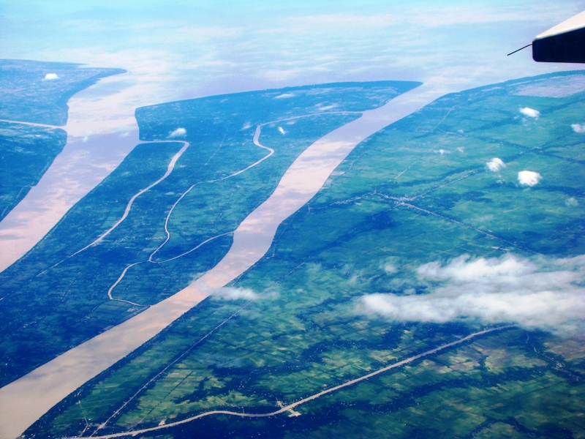
SÔNG CỬU LONG

Slide 18
Sông Hồng
Sông Cầu
Sông Bạch Đằng
Làng quan họ có con sông
Hỏi dòng sông ấy là sông tên gì?
Sông Mã
Sông Đáy
Sông Lam
Sông Cửu Long
Sông Tiền
Sông Hậu
Notes:
Bấm vào tên sông để biết đáp án chính xác ko → chờ 2s để bảng x biến mất nếu đó là đáp án sai

Slide 19
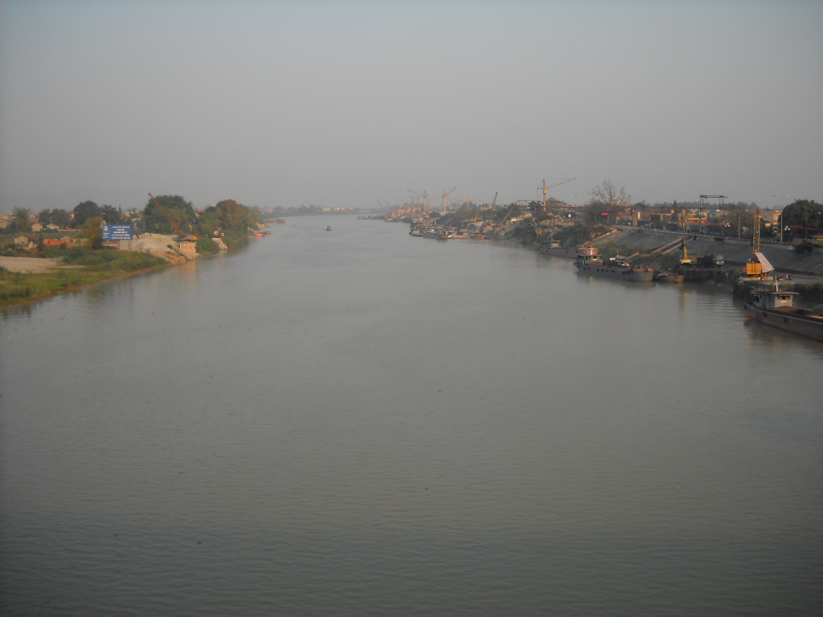
SÔNG CẦU

Slide 20
Sông Hồng
Sông Cầu
Sông tên xanh biếc sông chi?
Sông Bạch Đằng
Sông Mã
Sông Đáy
Sông Lam
Sông Cửu Long
Sông Tiền
Sông Hậu
Notes:
Bấm vào tên sông để biết đáp án chính xác ko → chờ 2s để bảng x biến mất nếu đó là đáp án sai

Slide 21
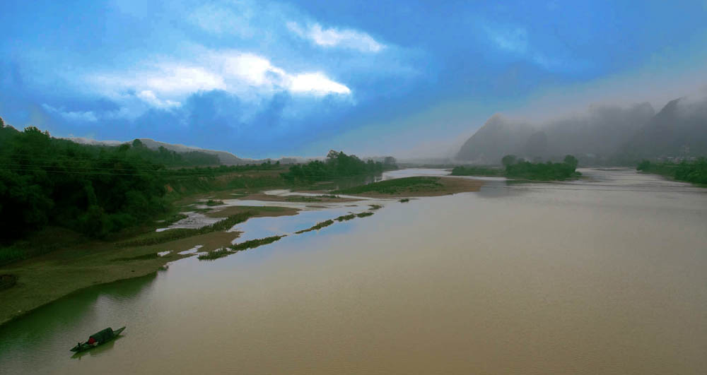
SÔNG LAM

Slide 22
Sông Hồng
Sông Cầu
Sông gì tiếng vó ngựa phi vang trời?
Sông Bạch Đằng
Sông Mã
Sông Đáy
Sông Lam
Sông Cửu Long
Sông Tiền
Sông Hậu
Notes:
Bấm vào tên sông để biết đáp án chính xác ko → chờ 2s để bảng x biến mất nếu đó là đáp án sai

Slide 23
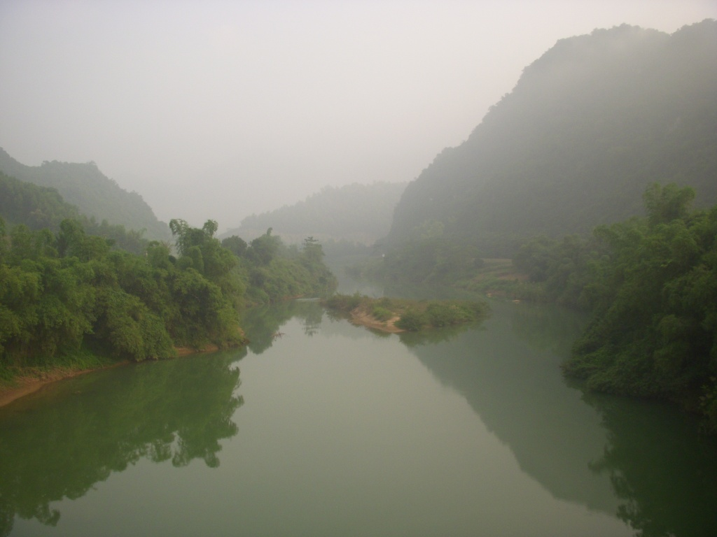
SÔNG MÃ

Slide 24
Sông Hồng
Sông Cầu
Sông Bạch Đằng
Sông gì chẳng thể nổi lên
Bởi tên của nó gắn liền dưới sâu?
Sông Mã
Sông Đáy
Sông Lam
Sông Cửu Long
Sông Tiền
Sông Hậu
Notes:
Bấm vào tên sông để biết đáp án chính xác ko → chờ 2s để bảng x biến mất nếu đó là đáp án sai

Slide 25
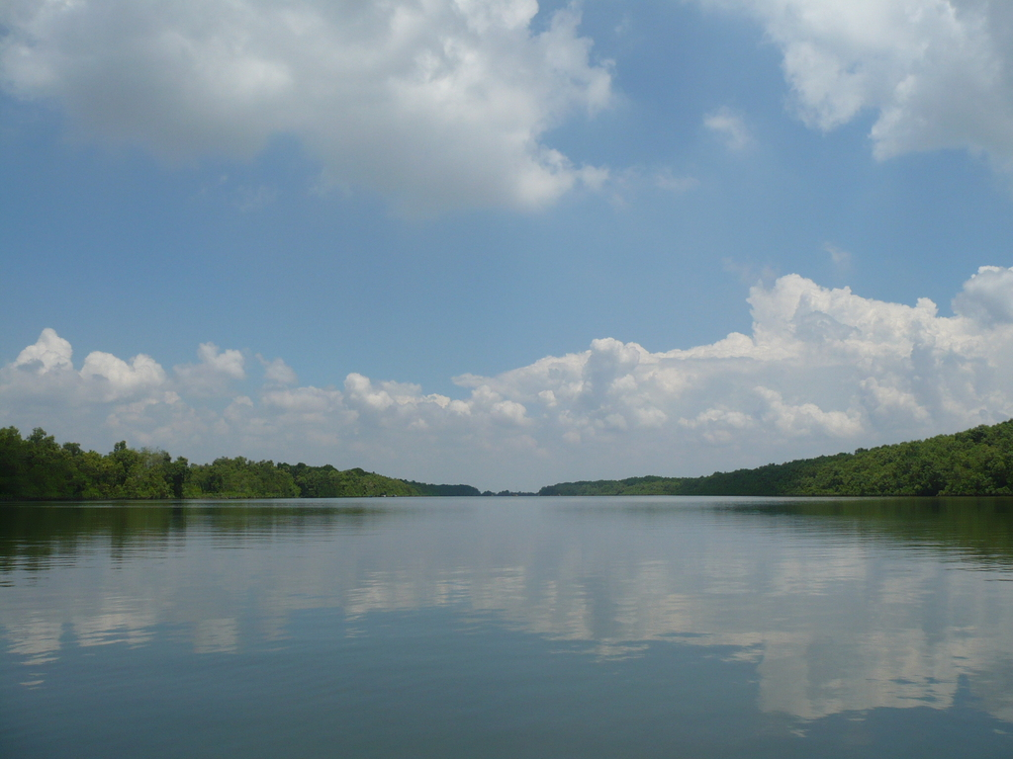
SÔNG ĐÁY

Slide 26
Sông Hồng
Sông Cầu
Hai dòng sông trước sông sau
Hỏi hai sông ấy ở đâu? Sông nào?
Sông Bạch Đằng
Sông Mã
Sông Đáy
Sông Lam
Sông Cửu Long
Sông Tiền
Sông Hậu
Notes:
Bấm vào tên sông để biết đáp án chính xác ko → chờ 2s để bảng x biến mất nếu đó là đáp án sai

Slide 27
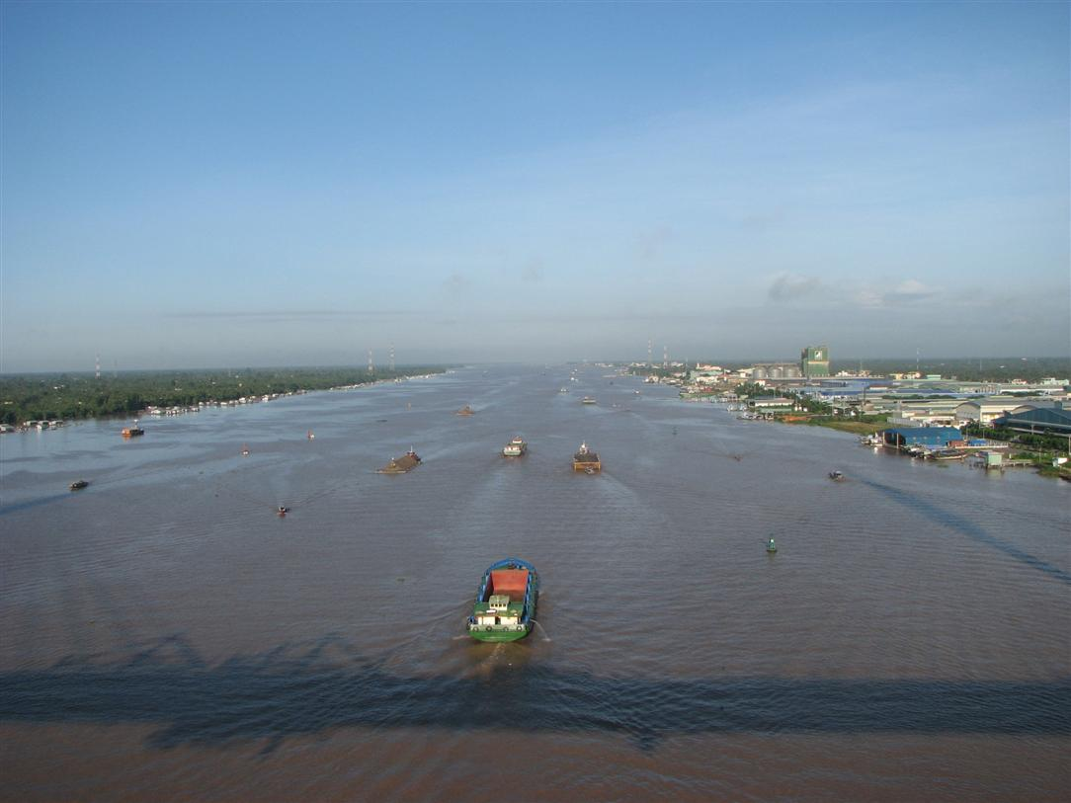
SÔNG TIỀN

Slide 28
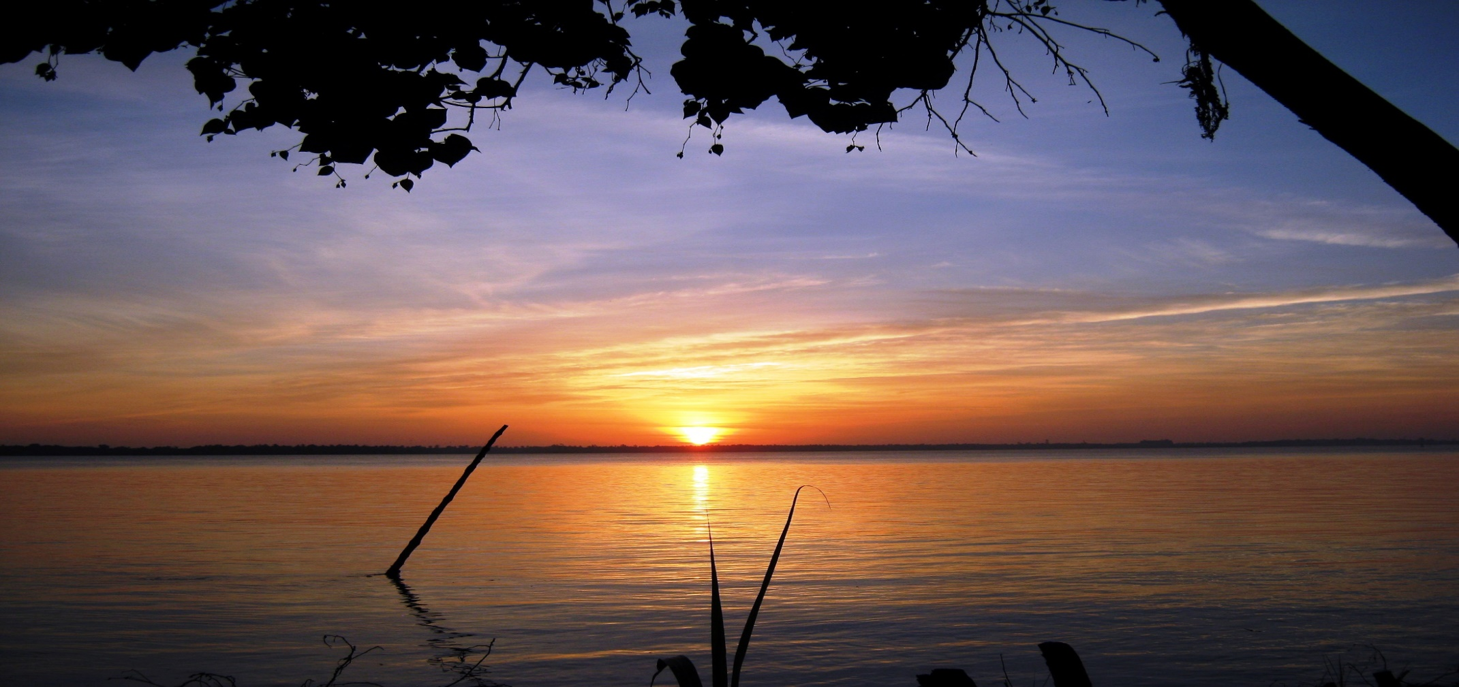
SÔNG HẬU

Slide 29
Sông Hồng
Sông Cầu
Sông nào nơi ấy sóng trào
Vạn quân Nam Hán ta đào mồ chôn?
Sông Bạch Đằng
Sông Mã
Sông Đáy
Sông Lam
Sông Cửu Long
Sông Tiền
Sông Hậu
Notes:
Bấm vào tên sông để biết đáp án chính xác ko → chờ 2s để bảng x biến mất nếu đó là đáp án sai

Slide 30
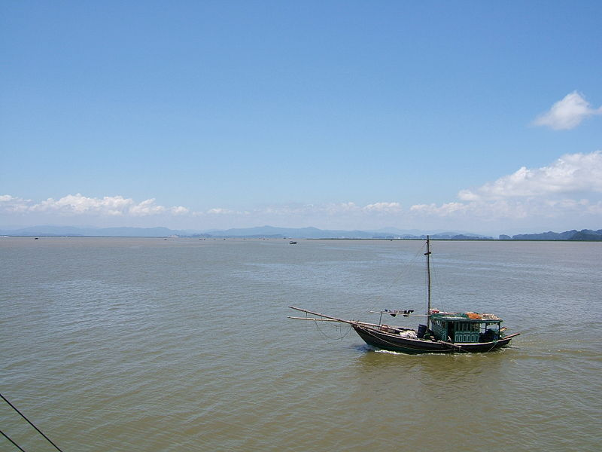
SÔNG BẠCH ĐẰNG

Slide 31
VẬN DỤNG

Slide 32
Điểm giống nhau giữa du lịch và thám hiểm là gì?
Đều là chuyến đi xa
Đều là đi chơi xa để nghỉ ngơi
Đều là khám phá những nơi nguy hiểm

Slide 33
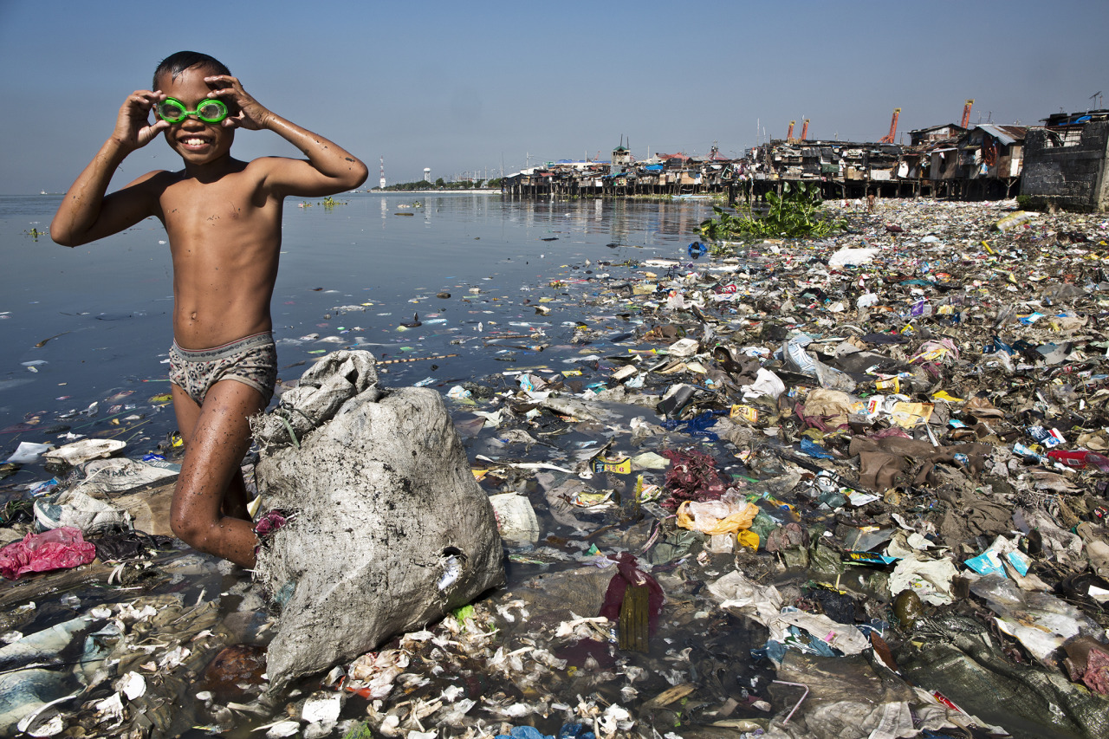
Em nghĩ gì?

Slide 34
LTVC
Tạm biệt
Tạm biệt

